Slide 1
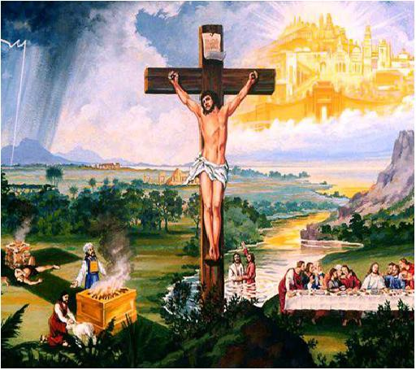
Lección 02
14 de enero 2023
LOS PACTOS DE DIOS CON NOSOTROS
TEXTO CLAVE: Deuteronomio 28:1, 2
Escuela Sabática – 1° Trimestre de 2023

Slide 2
I. OBJETIVO: ¿Qué aprendizaje debo lograr?
Aprender a ser un discípulo que acepta el plan de salvación y actúa en armonía con el plan.
APRENDIZAJE POR NIVELES:
SABER entender sobre el plan de salvación.
SENTIR el deseo de actuar en armonía con el plan divino.
HACER la decisión de aceptar el plan de salvación y cumplir con el compromiso del pacto.

Slide 3
EL MÉTODO, O ESTRATEGIA M.: ¿Cómo enseñar?
¿Qué camino seguir con el alumno?
1° MOTIVA: ¿Qué debo SER?
Motivar el logro de una capacidad, un aprendizaje, que puede ser los rasgos del carácter de Cristo Jesús.
2° EXPLORA: ¿Qué debo SABER?
Buscar información, procesarlo, comprender, sintetizar y generalizar, o encontrar principios.
3° APLICA: ¿Qué debo SENTIR?
Sentir el deseo de aplicar los conocimientos descubiertos en la vida.
4° CREA: ¿Qué debo HACER?.
Tomar la decisión de crear oportunidades para vivir lo aprendido y compartirlas.

Slide 4
LA ESTRATEGIA METODOLÓGICA.
¿Qué estrategia nos da Dios para el aprendizaje?
La escuela sabática, cuando es bien dirigida, es uno de los grandes instrumentos de Dios para traer almas al conocimiento de la verdad. No es el mejor plan que solo los maestros hablen. Ellos deberían inducir a los miembros de la clase a decir los que saben. Y entonces el maestro, con pocas palabras y breves observaciones o ilustraciones debería imprimir la lección en sus mentes. (Consejos sobre la Obra de la Escuela Sabática, 128)
.

Slide 5
II. MOTIVAR: ¿Cómo despertar interés para aprender?
Con preguntas motivadoras, presentando necesidades y casos de la vida:
¿El plan de Dios es un pacto que propone salvación?
¿Cuáles son las características del pacto de Dios?
¿El pacto incluye diezmos y ofrendas?

Slide 6
III. EXPLORA: 1. ¿ El plan de Dios es un pacto que propone salvación? 1 Pedro 1:18- 20
“El plan de salvación es un pacto que Dios propone a los seres humanos. Los contratos forman parte de las relaciones humanas; pero el pacto de Dios con nosotros, en Jesús fue concebido desde la eternidad.” (GEB 23)
“Una cláusula importante del Pacto es reconocer que Dios da las posesiones materiales y, a cambio, espera fidelidad en los diezmos y en las ofrendas.”
“Cuandoquiera que los hijos de Dios, en cualquier época de la historia del mundo, ejecutaron alegre y voluntariamente el plan de benevolencia sistemática ... han visto cumplirse la permanente promesa de que la prosperidad acompaña.”(GEB 22)

Slide 7
2. ¿Cuáles son las características del pacto de Dios? Hebreos 8:10; Apocalipsis 14:12
“Todo en el pacto apunta a la fe, seguida de la obediencia.”.
La mutualidad: Significa que las partes tienen deberes y derechos comunes en virtud del contrato. Por lo tanto, ser obediente es nuestra parte del Pacto.”(Heb. 8:10; Apoc. 14:12)
Viabilidad: Significa que ambas partes pueden cumplir los términos del Pacto… honrar los términos del Pacto simplemente es hacer lo que Dios requiere por su gracia.
Condicionalidad: Significa que el contrato es válido solo si hay cumplimiento práctico.” (GEB 24)

Slide 8
3. ¿El pacto incluye diezmos y ofrendas? Malaquías 1:9, 14; 3:7- 10
Sí, “Devolver los diezmos y las ofrendas o retenerlas son una indicación de nuestra condición espiritual ante Dios. Las posesiones materiales son parte del Pacto con su pueblo… la devolución fiel de los diezmos y las ofrendas generosas indican una renovación del Pacto. (2 Crón. 31:5-10; Mal. 3:7-10; GEB 25)”
“Ser fiel en las posesiones materiales es una forma de honrar a Dios, según Proverbios 3:1 al 10” (Id)
“Todos nuestros bienes y el incremento patrimonial serán un recordatorio de que Dios es el Dios del pacto. Él es quien provee todo lo que tenemos.” (GEB 26)

Slide 9
IV. APLICA: ¿Qué debo sentir al recibir estos conocimientos?
El deseo de cumplir mi compromiso del Pacto y honrar con la correcta administración de los bienes que me confía Dios.
¿Deseas aceptar el plan de salvación que incluye el Pacto divino?
¿Cuál es tu decisión?
V. CREA: ¿Qué haré para compartir esta lección la próxima semana? Crear oportunidades para compartir la información sobre el plan de salvación. Amén

Slide 10
Créditos
DISEÑO ORIGINAL
Lic. Alejandrino Halire Ccahuana
http://decalogo-janohalire.blogspot.com/p/escuela-sabatica.html
Distribución
Recursos Escuela Sabática ©
Para recibir las próximas lecciones inscríbase enviando un mail a:
www.recursos-biblicos.com
Asunto: Lecciones en Powerpoint
RECURSOS ADVENTISTAS
Recursos gratuitos
http://decalogo-janohalire.blogspot.com/
https://www.slideshare.net/ahalirecc
Recursos
Escuela Sabática

